Slide 1
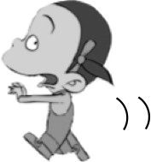
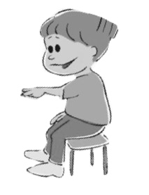
A l'ecole, j'apprends
Semaine du 20 ftars 2017
PERIODE 4 : Février/ftars
AGIR, S'EXPRIftER, COftPRENDRE À TRAVERS LES ACTIVITÉS PHYSIQUES
A courir de différentes façons, dans des espaces et avec des matériels variés, dans un but précis.
Pourréussiràl’école,j’agis,jem’exprime,jecomprends dansl’atelierLabougeotte
Il y a un ours sur ma chaise. Il est
si énorme que je n'ai plus de place du tout ! J'ai tout essayé pour tenter de le faire partir, même de lui faire peur ! Mais il refuse de bouger ! Comment faire pour que ce malpoli accepte de s'en aller ?
Maman, Papa
Et vous, comment auriez -vous fait pour faire
partir cet ours ?
Proposition familiale :
------------------------------
------------------------------
------------------------------
Pournepasmefaireattraperparles ours,jecourspuisjem'assoissur mesfessesenrestantimmobile

Slide 2
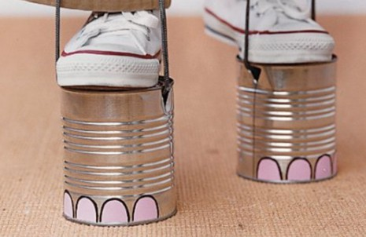
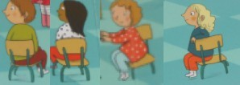
Notre récit du carnaval :
Dans l'atelier Labougeotte

